Slide 1
Презентация в рамках семинара-практикума «Повышение эффективности физического воспитания дошкольников в ДОУ через организацию оптимального двигательного режима», на тему: «Современные требования к организации предметно-пространственной окружающей среды в ДОУ по физическому воспитанию и развитию детей дошкольного возраста. Взаимодействие с родителями воспитанников по вопросу организации режима двигательной активности ребёнка».
ГКДОУ «ДС №31 «Сказка»
Подготовила: воспитатель
Сибирко Н.Н.

Slide 2
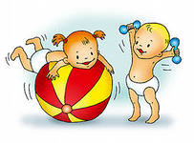
«Чтобы сделать ребенка умным и рассудительным, сделайте его крепким и здоровым: пусть он работает, действует, бегает, кричит, пусть он находится в постоянном движении».
Жан Жак Руссо

Slide 3
ФГОС ДО
Определил требования к развивающей предметно – пространственной среде ДОУ, которая должна создавать оптимально насыщенную ( без чрезмерного обилия и без недостатка) целостную, многофункциональную, трансформирующуюся среду и обеспечивать реализацию основной общеобразовательной программы в совместной деятельности взрослого и детей и самостоятельной деятельности детей, в том числе и физкультурного зала с его многочисленным оборудованием.
При создании предметной среды необходимо руководствоваться следующими принципами, определёнными во ФГОС ДО:

Slide 4
Полифункциональности:
предметная развивающая среда должна открывать перед детьми множество возможностей, обеспечить все составляющие образовательного процесса и в этом смысле должна быть многофункциональной;
Трансформируемости:
данный принцип тесно связан с полифункциональностью предметной среды, т. е. предоставляет возможность изменений, позволяющих, по ситуации, вынести на первый план ту или иную функцию пространства (в отличии от моно функционального зонирования, жёстко закрепляющего функции за определённым пространством);
Вариативности:
предметно развивающая среда предполагает периодическую сменяемость игрового материала, появление новых предметов, стимулирующих исследовательскую, познавательную, игровую, двигательную активность детей;
Насыщенности:
среда соответствует содержанию образовательной программы, разработанной на основе одной из примерных программ, а так же возрастным особенностям детей;
Доступности:
среда обеспечивает свободный доступ детей к играм, игрушкам, материалам, пособиям;
Безопасности:
среда предполагает соответствие её элементов требования по обеспечению надёжности и безопасности.
Развивающая предметно- пространственная среда

Slide 5
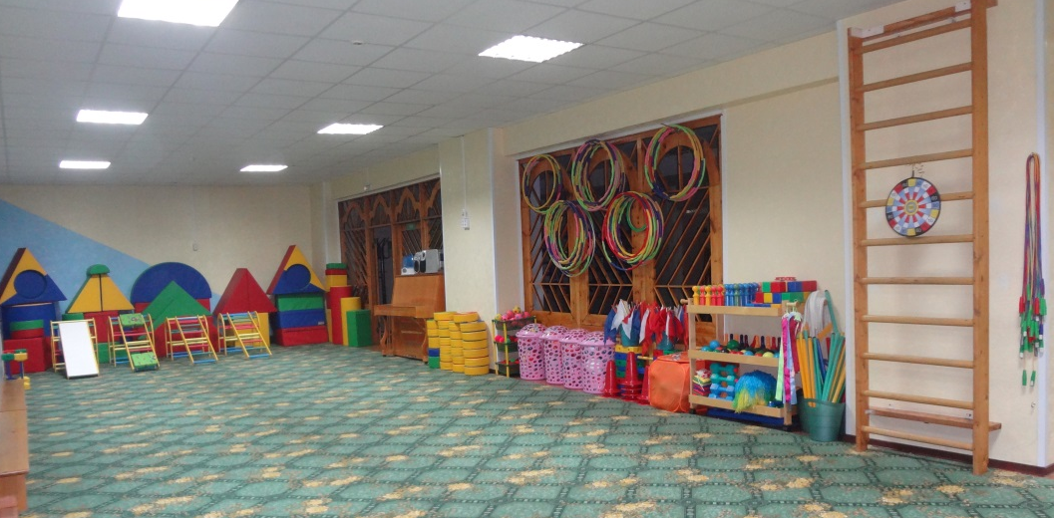
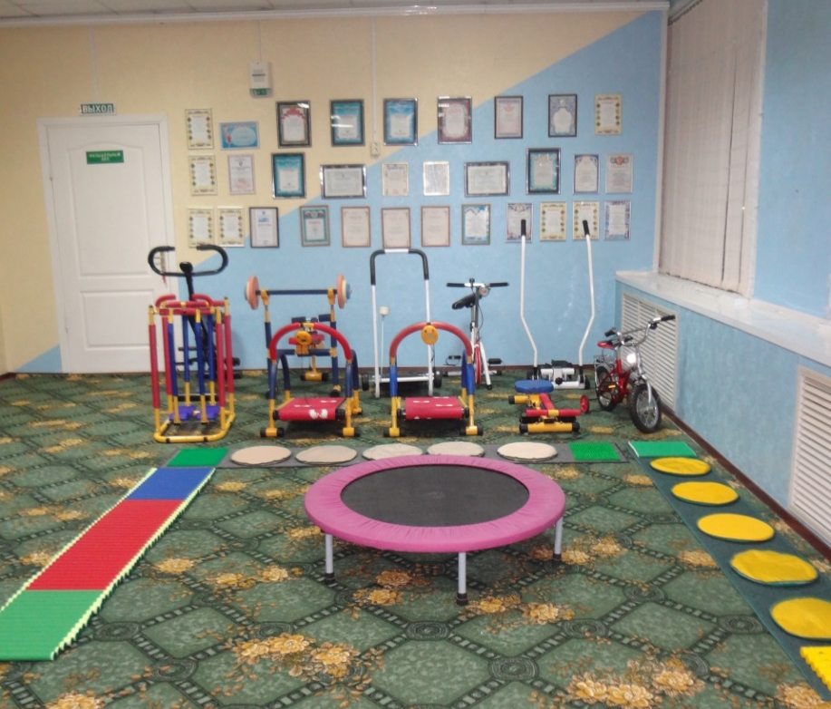
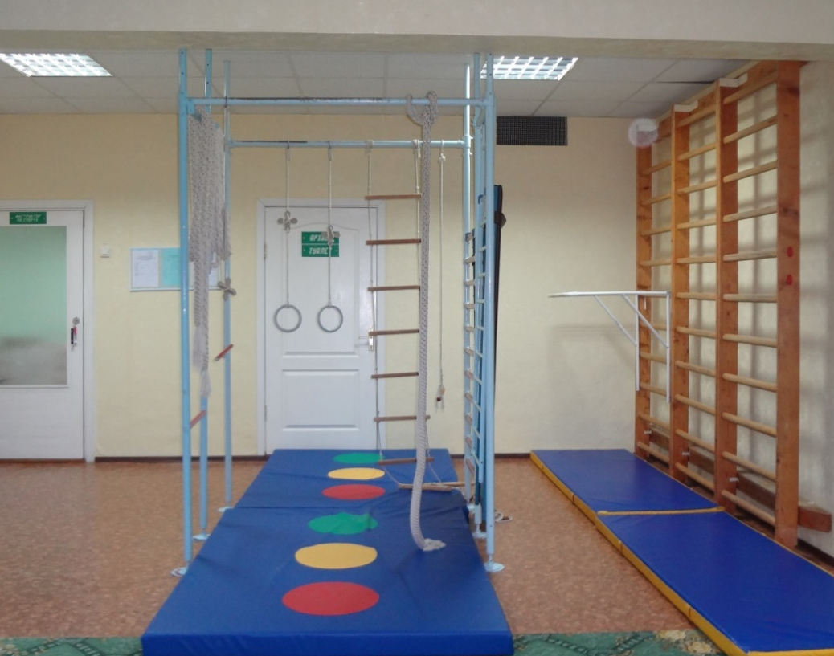
Спортивный зал
Пространство оснащено средствами обучения и воспитания (в том числе техническими), соответствующими материалами, в том числе спортивным, оздоровительным оборудованием, инвентарём (в соответствии со спецификой Программы).

Slide 6
Материалы и оборудование для двигательной активности включают
Стационарное
оборудование
Передвижные конструкции
Физкультурное
и спортивно – игровое оборудование
Тренажёры и тренировочные устройства
Пристенное оборудование
Пособия для ОРУ и подвижных игр
Подвесное оборудование
Оборудование для обеспечения страховки

Slide 7
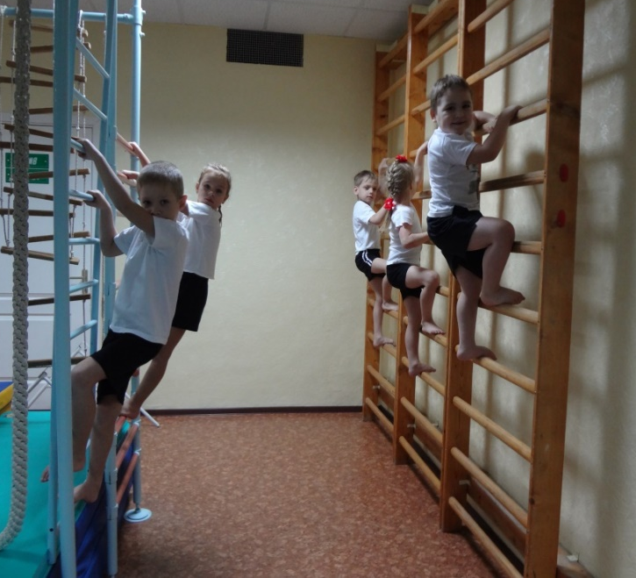
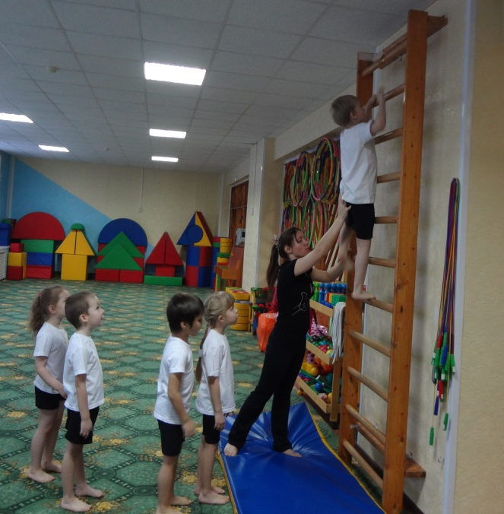
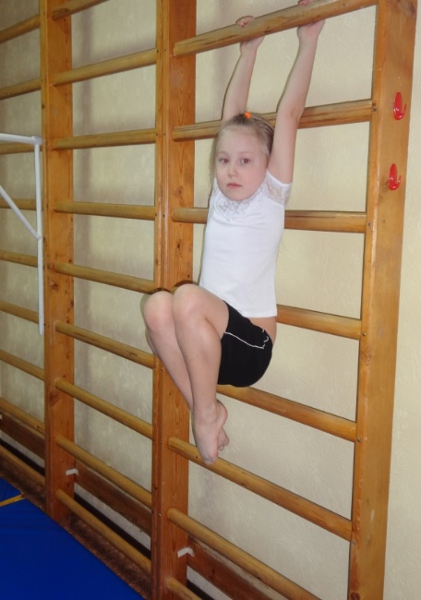
Стационарное оборудование : гимнастическая стенка
Лазание по гимнастической стенке способствует развитию ловкости, силы, смелости, выносливости, координации движений.
ВО ВРЕМЯ ЛАЗАНЬЯ ДЕТЕЙ ПО СТЕНКЕ НА ПОЛ ОБЯЗАТЕЛЬНО КЛАДЁТСЯ МАТ ДЛЯ СТРАХОВКИ

Slide 8
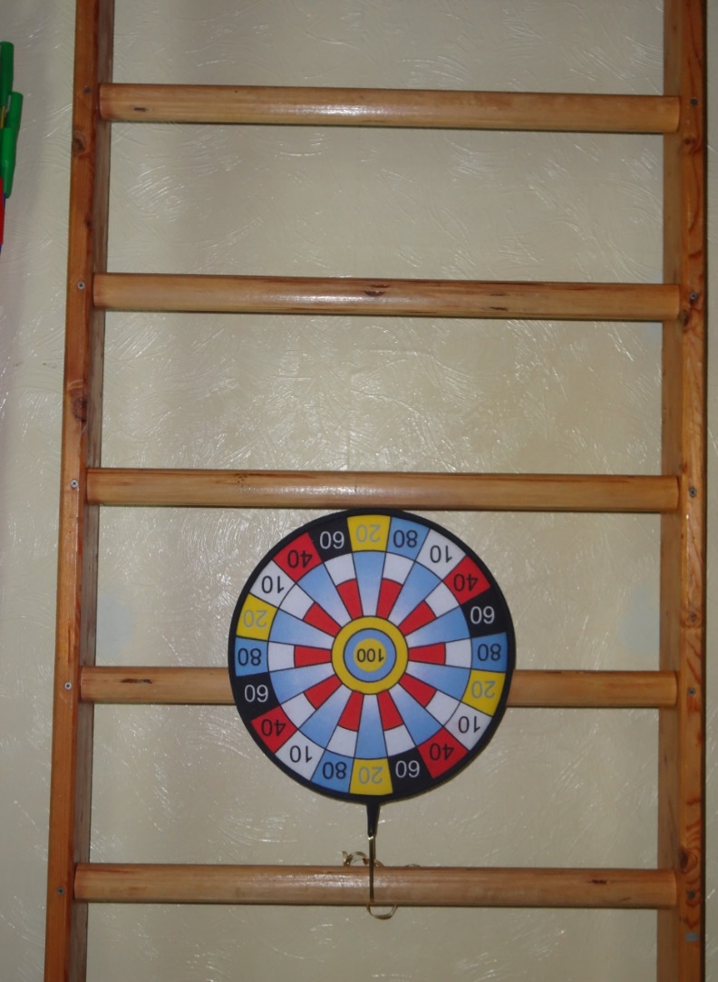
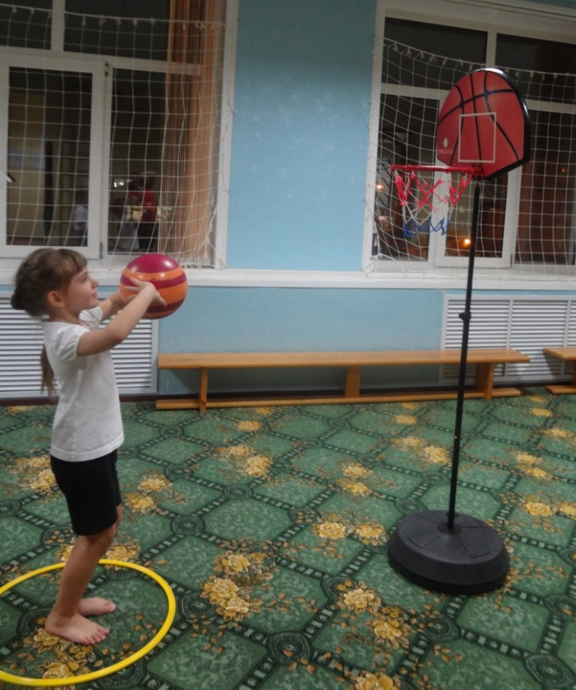
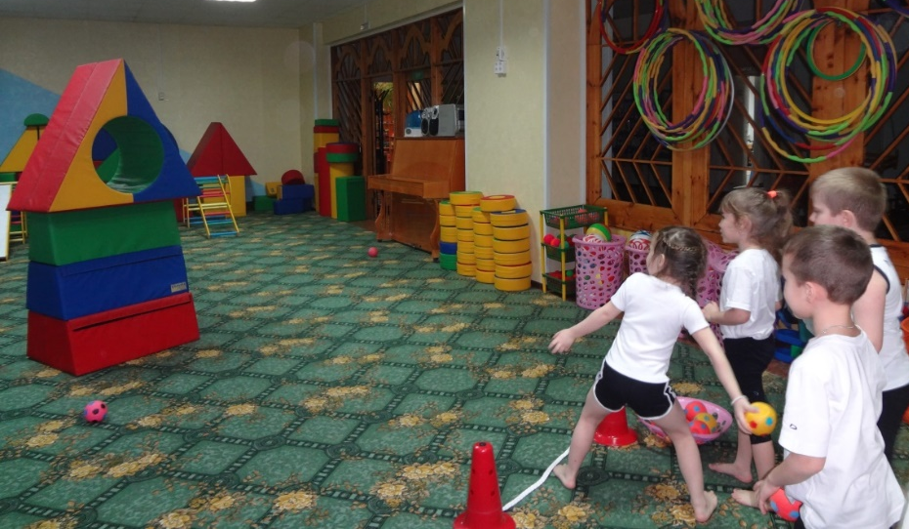
Оборудование для метания в цель
Навесные мишени для метания, конструированная мишень с модулями, стойка баскетбольная, размещаются на различной высоте.

Slide 9
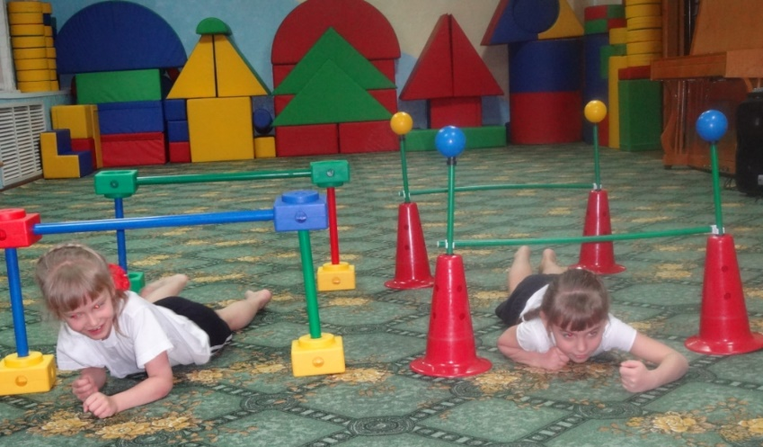
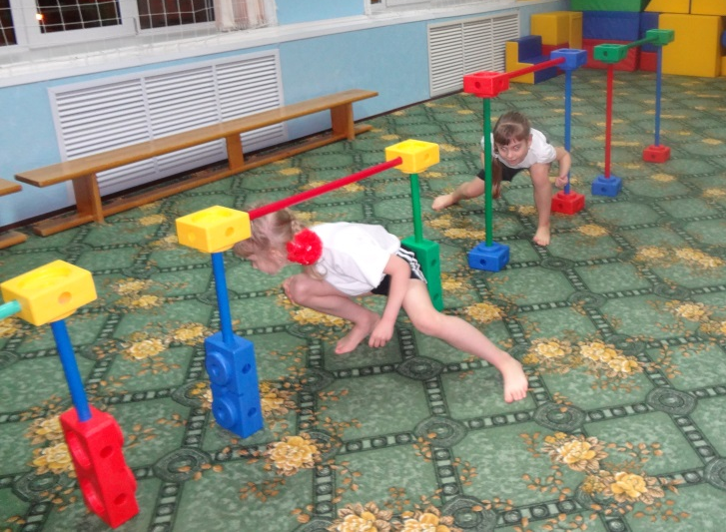
Передвижные конструкции: воротца для подлезания, ползания, перешагивания
Использование этой конструкции позволяет обучать детей подлезанию различными способами в зависимости от высоты препятствия. Может использоваться в группе.

Slide 10
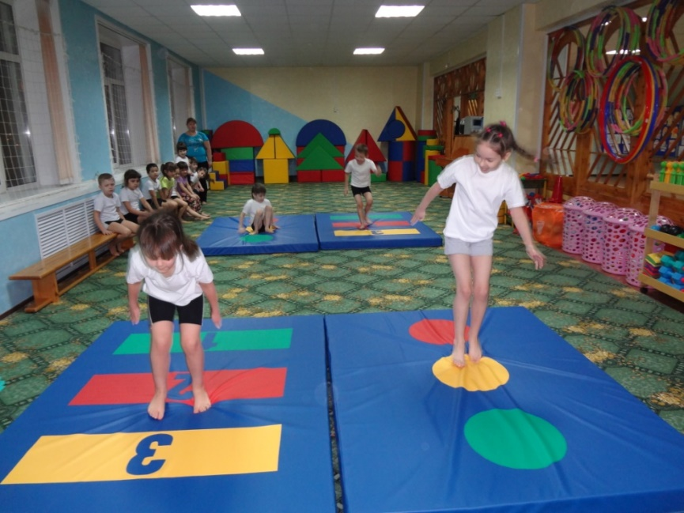
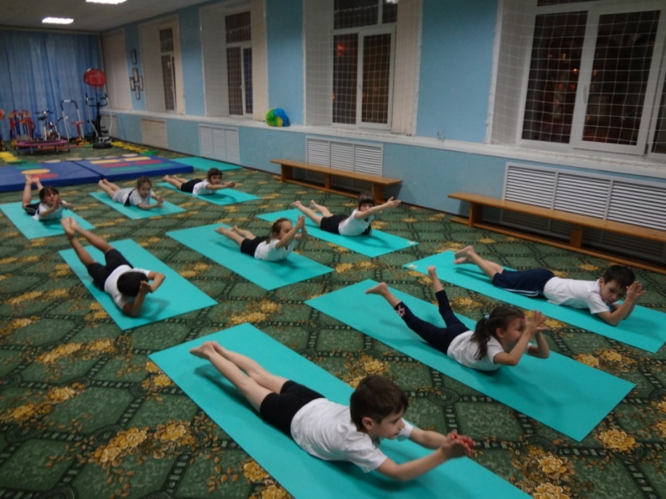
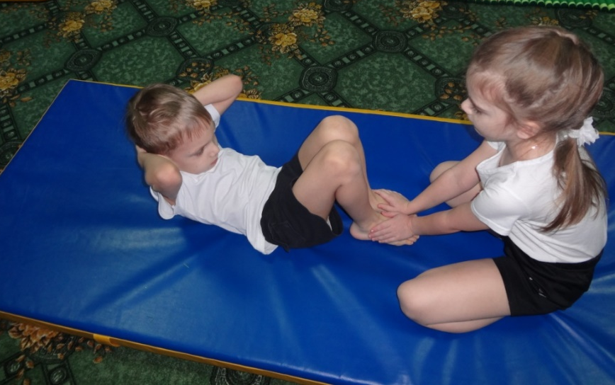
Оборудование для обеспечения страховки
Гимнастические маты
Гимнастические коврики
И не только! Мат используется при выполнении прыжков, подъёма туловища, коврики для гимнастических упражнений и прыжков в длину.

Slide 11
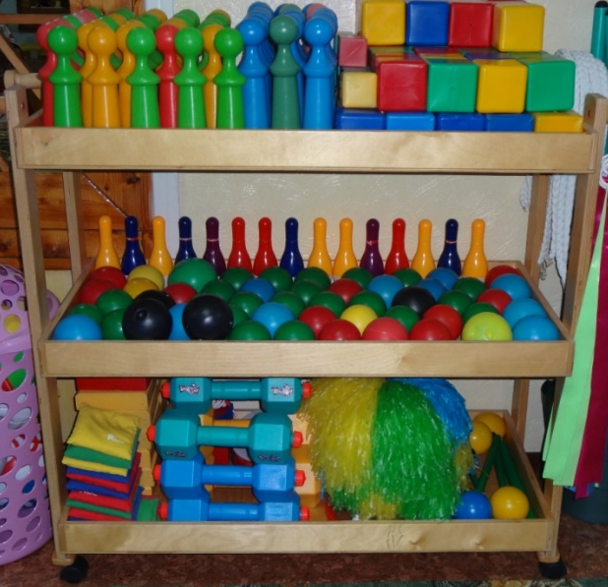
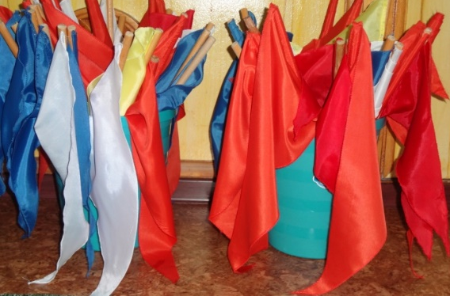
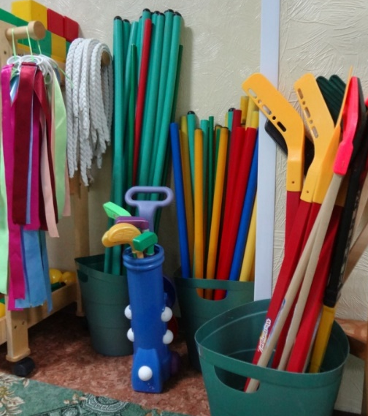
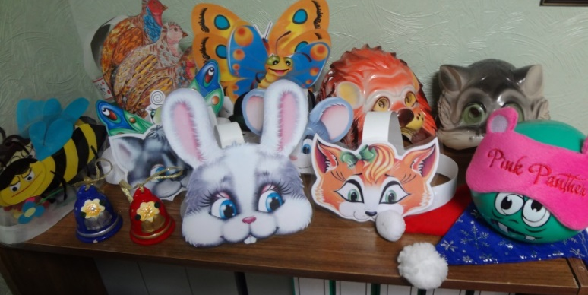
Пособия для ОРУ в уголках для подвижных игр
Флажки
Султанчики, мешочки, кегли, кубики, мячи, мешочки, гантели, скакалки
Ленточки, косички, гимнастические палки, клюшки
Обручи
Атрибуты для подвижных игр

Slide 12
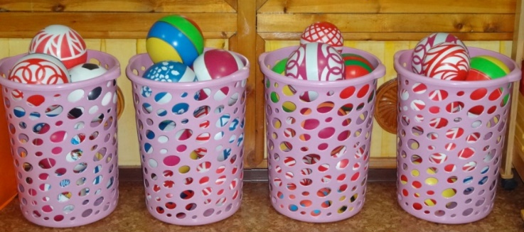
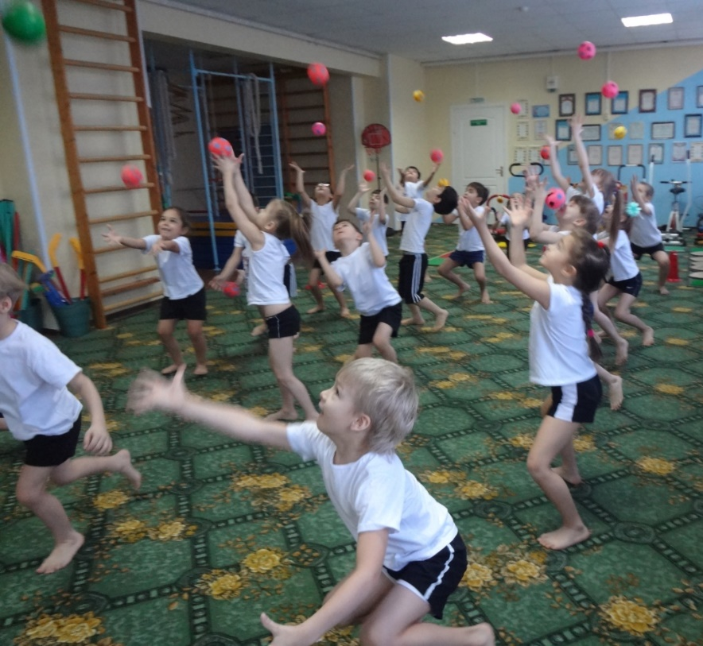
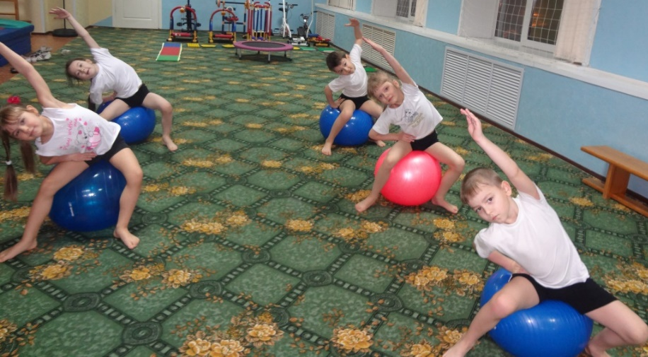
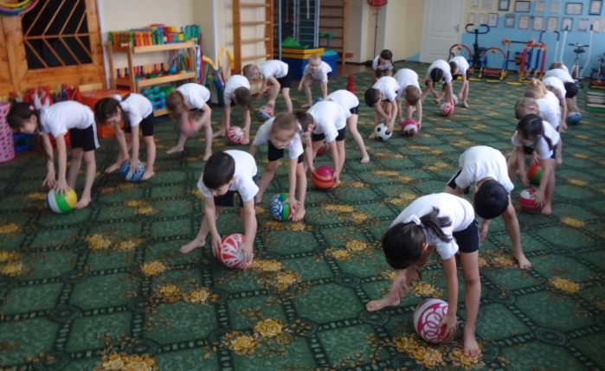
Пособия для ОРУ и подвижных игр
Упражнения с мячами разного размера способствуют развитию мышц плечевого пояса и рук, координации и точности движений, глазомера, мышечного чувства и силы.

Slide 13
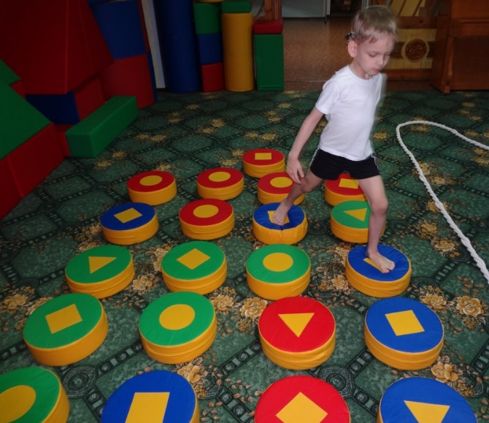
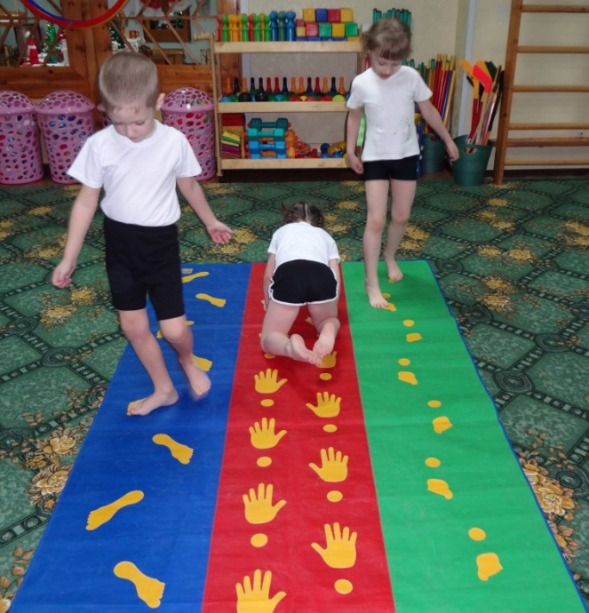
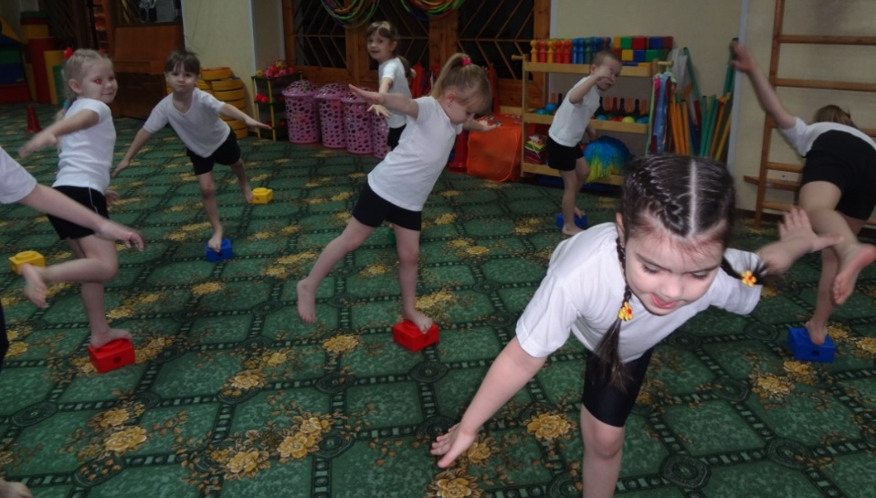
Игровое оборудование в уголках и спортивном зале
Дорожка «Топ – топ»
Дорожка «следы»
Способствуют развитию координации движений, способствуют укреплению мышц ног, рук и спины, развитию внимания.
Кочки

Slide 14
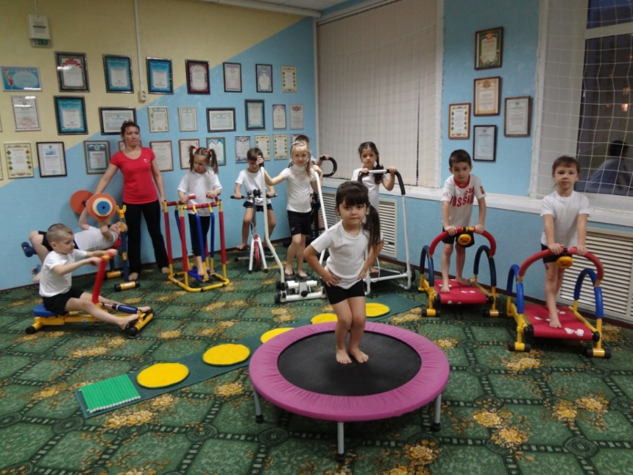
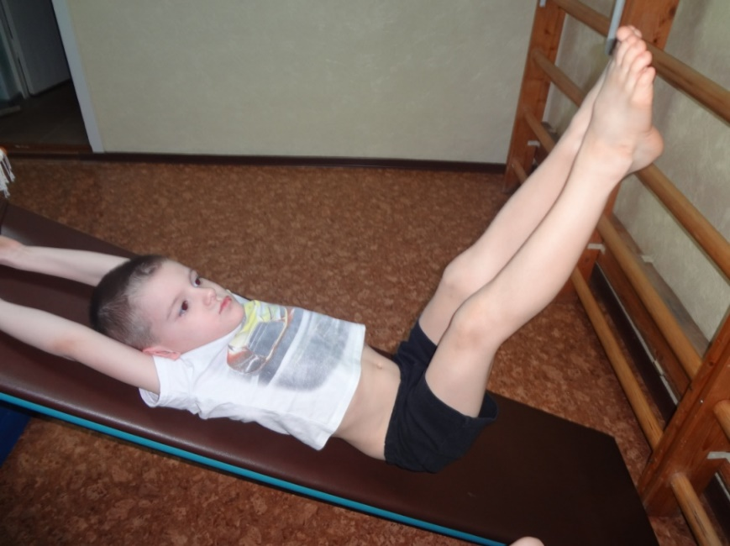
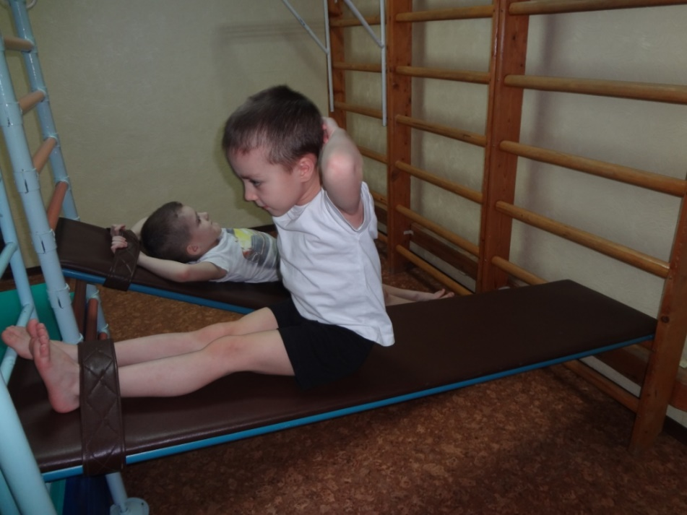
Тренажёры и тренировочные устройства
Упражнения с использованием навесной доски для пресса, диска «здоровье», тренажёров направлены на развитие определённой группы мышц

Slide 15
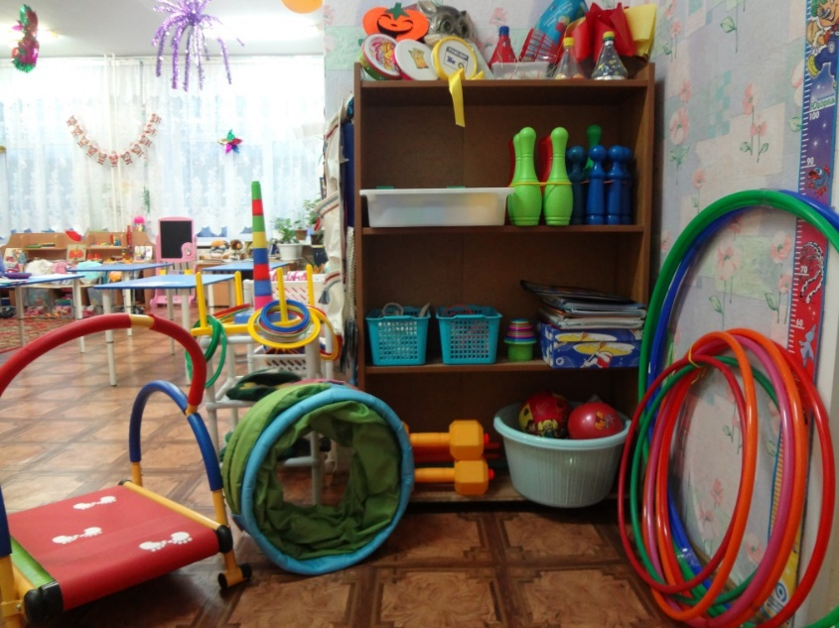
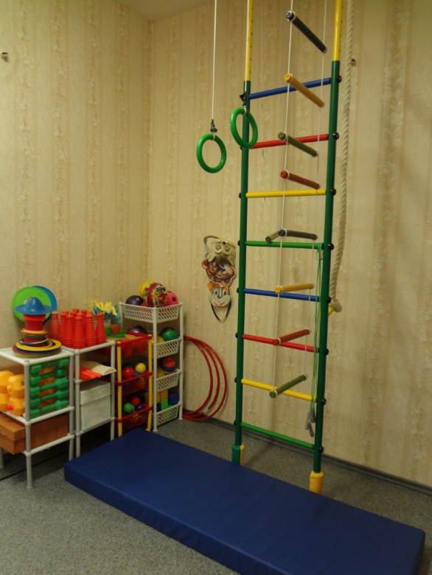
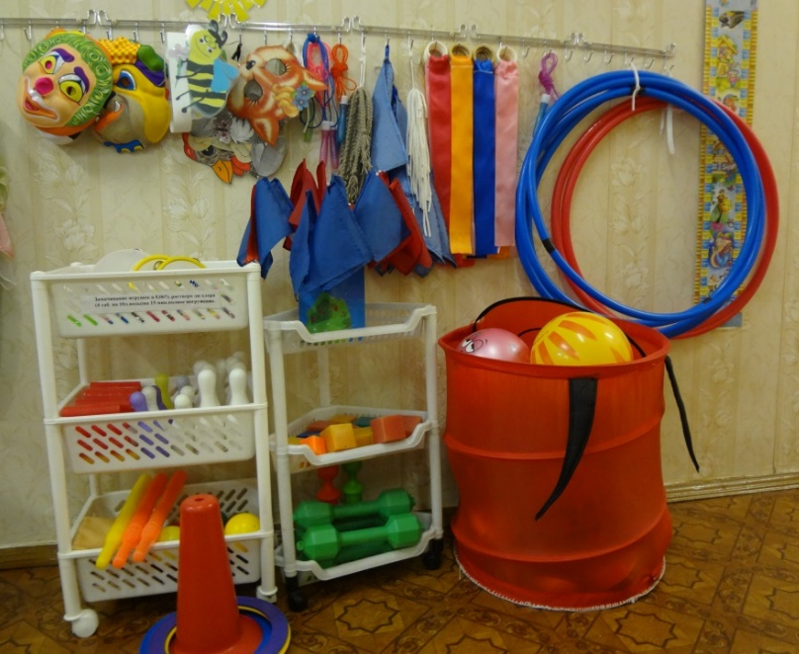
Спортивные уголки в группах
Содержат все необходимые пособия: ленты, платочки, мячи различных размеров, султанчики, мелкие игрушки и мн. др. для проведения утренних гимнастик и образовательной деятельности по физическому развитию. Для проведения гимнастик после сна во всех группах есть дорожки здоровья, тренажёры для профилактики плоскостопия, формирования правильной осанки, профилактики миопии, развития дыхания. Многие пособия изготовлены руками педагогов и родителей.

Slide 16
Организация развивающей предметно – пространственной среды в ДОУ с учетом требований ФГОС строится таким образом, чтобы дать возможность наиболее эффективно развивать индивидуальность каждого ребенка с учетом его склонностей, интересов, уровня активности.
Создавая развивающую среду необходимо помнить: Среда должна выполнять образовательную, развивающую, воспитывающую, стимулирующую, организованную, коммуникативную функции. Но самое главное - она должна работать на развитие самостоятельности и самодеятельности ребенка. Необходимо гибкое и вариативное использование пространства. Среда должна служить удовлетворению потребностей и интересов ребенка. Форма и дизайн предметов ориентирована на безопасность и возраст детей. Элементы декора должны быть легко сменяемыми.

Slide 17
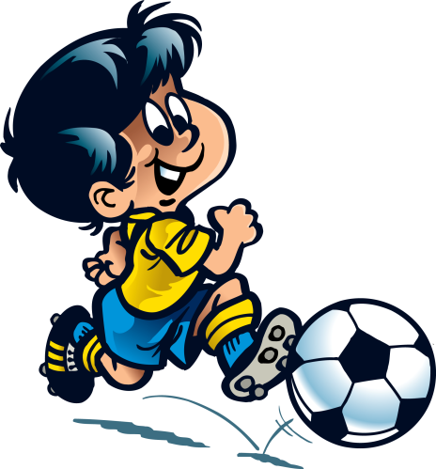
Будьте здоровы!

